Slide 1



Slide 2

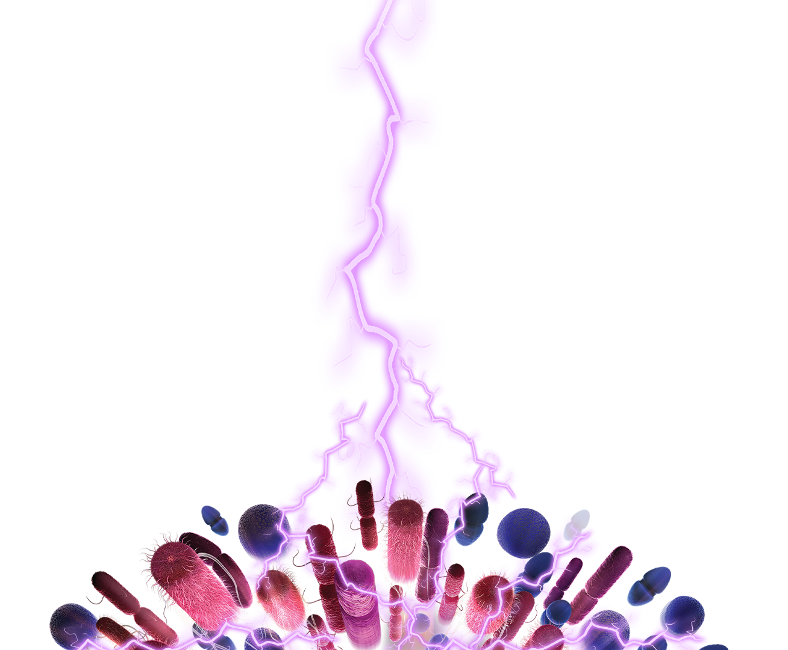
一例老年肺部感染鲍曼患者

Slide 3

● 病例简介
摘要
1.独特性：患者主动脉关闭不全 慢性肺阻塞 肺部感染重 体温控制不佳
2.背景：活动后胸闷气促7月余

Slide 4
● 患者基础信息
1.人口学信息：67岁 男 益阳 退休
2.主诉：活动后胸闷气促7月余
：患者7月前因急性心衰发作，于当地医院行心脏彩超提示瓣膜病，当地医院建议转上级医院治疗，于2025-4月入住我院我科，因患者肺部情况较差，手术风险高，建议转当地医院治疗肺部，现患者肺部情况改善，为求手术治疗，遂到我院门诊就诊，入住我院我科。患者有活动后胸闷气促，偶有夜间阵发性呼吸困难，无腹痛腹泻，无端坐呼吸，无头晕头痛，无发热，起病以来，患者精神食欲可，无畏寒、发热，大小便无异常。体重无明显变
3.既往史：肝炎史乙肝小三阳病史，否认结核史，香认疟疾史，高血压史，10年，自服中药，否认心脏病史，否认糖尿病史，否认脑血管病史，否认精神病史，否认手术史，香认外伤史，否认输血史，否认食物、药物过敏史，预防接种史不详，新冠疫苗接种史不详，流感疫苗接种史不详，左手外伤骨折手术史。

Slide 5
● 入院后检查
1.体格检查：
体温：37.3°C，脉搏：77次/分，呼吸：20次/分，血压：144/60mmllg
发育正常，营养良好，正常面容，神志清晰，精神尚可，自动体位，查体合作，问答切题，全身皮肤黏膜未见黄染，未见出血点，‘全身浅表淋巴结未触及肿太。头颅无畸形、双眼险无浮肿，双眼无外突，结膜无充血及水肿，巩膜无黄染，角膜透明，眼球活动自如，双侧瞳孔等大等圆，对光反应灵敏。耳廓无畸形，外耳道无溢脓，乳突无压痛。外鼻无畸形，鼻通气良好，无鼻翼煽动，副鼻窦区无压痛。口層无发绀，口腔粘膜无出血点，伸舌居虫，无震颤，咽部无充血，扁桃体天肿大，天脓性分泌物。颈软无抵抗，天颈静脉怒张，肝颈静脉回流征阴性，甲状腺无肺大，无血管杂音，气管居中，胸廓无畸形，双侧呼吸活动对称，双侧语颤对称，语颤无增强或减弱，双肺叩诊清意，双肺呼吸音清晰，未闻及干湿性啰音和胸膜摩擦音。心前区秀隆起，心尖博动动位于第五肋间左锁骨中线0.5cm，未触及震颤，心界无扩大，心率们次/分，律齐，心音无明显增强和减弱，各瓣膜听诊区未闻及病理性杂音。腹部平软，未见腹壁静脉曲张，秀胃肠型及螨动波，全腹无压痛、反跳痛及腹肌紧张，未触及腹部包块，肝、脾肋缘下未触及，莫非氏征阴性，肝、脾区天叩击痛，腹部移动性浊音阴性，双肾区秀叩击痛。肠鸣音正常。脊柱、四肢无畸形，活动自如，关节无紅肿，天杵状指（趾），双下肢无浮肿。四肢肌力、肌张力正常。腹壁反射正，肱二头肌反射、肱三头肌、膝腱反射、跟腱反射正常，巴氏征阴性，克氏征阴传，布氏征阴性，肛门、外生殖器未见异学。
2.辅助检查：
2025-09-15/心脏彩超（经胸）诊断意见：左心大、室壁增厚、升主动脉瘤样扩张肺动脉增宽主动脉瓣退行性变并关闭不全（重度》主动脉瓣前向流速稍快二尖瓣返流（中一重度）三尖瓣返流（轻-中度）左室收缩功能测值正常低值（本次急诊床旁心脏彩超仅供参考，建议必要时门诊心脏彩超复查）。

Slide 6
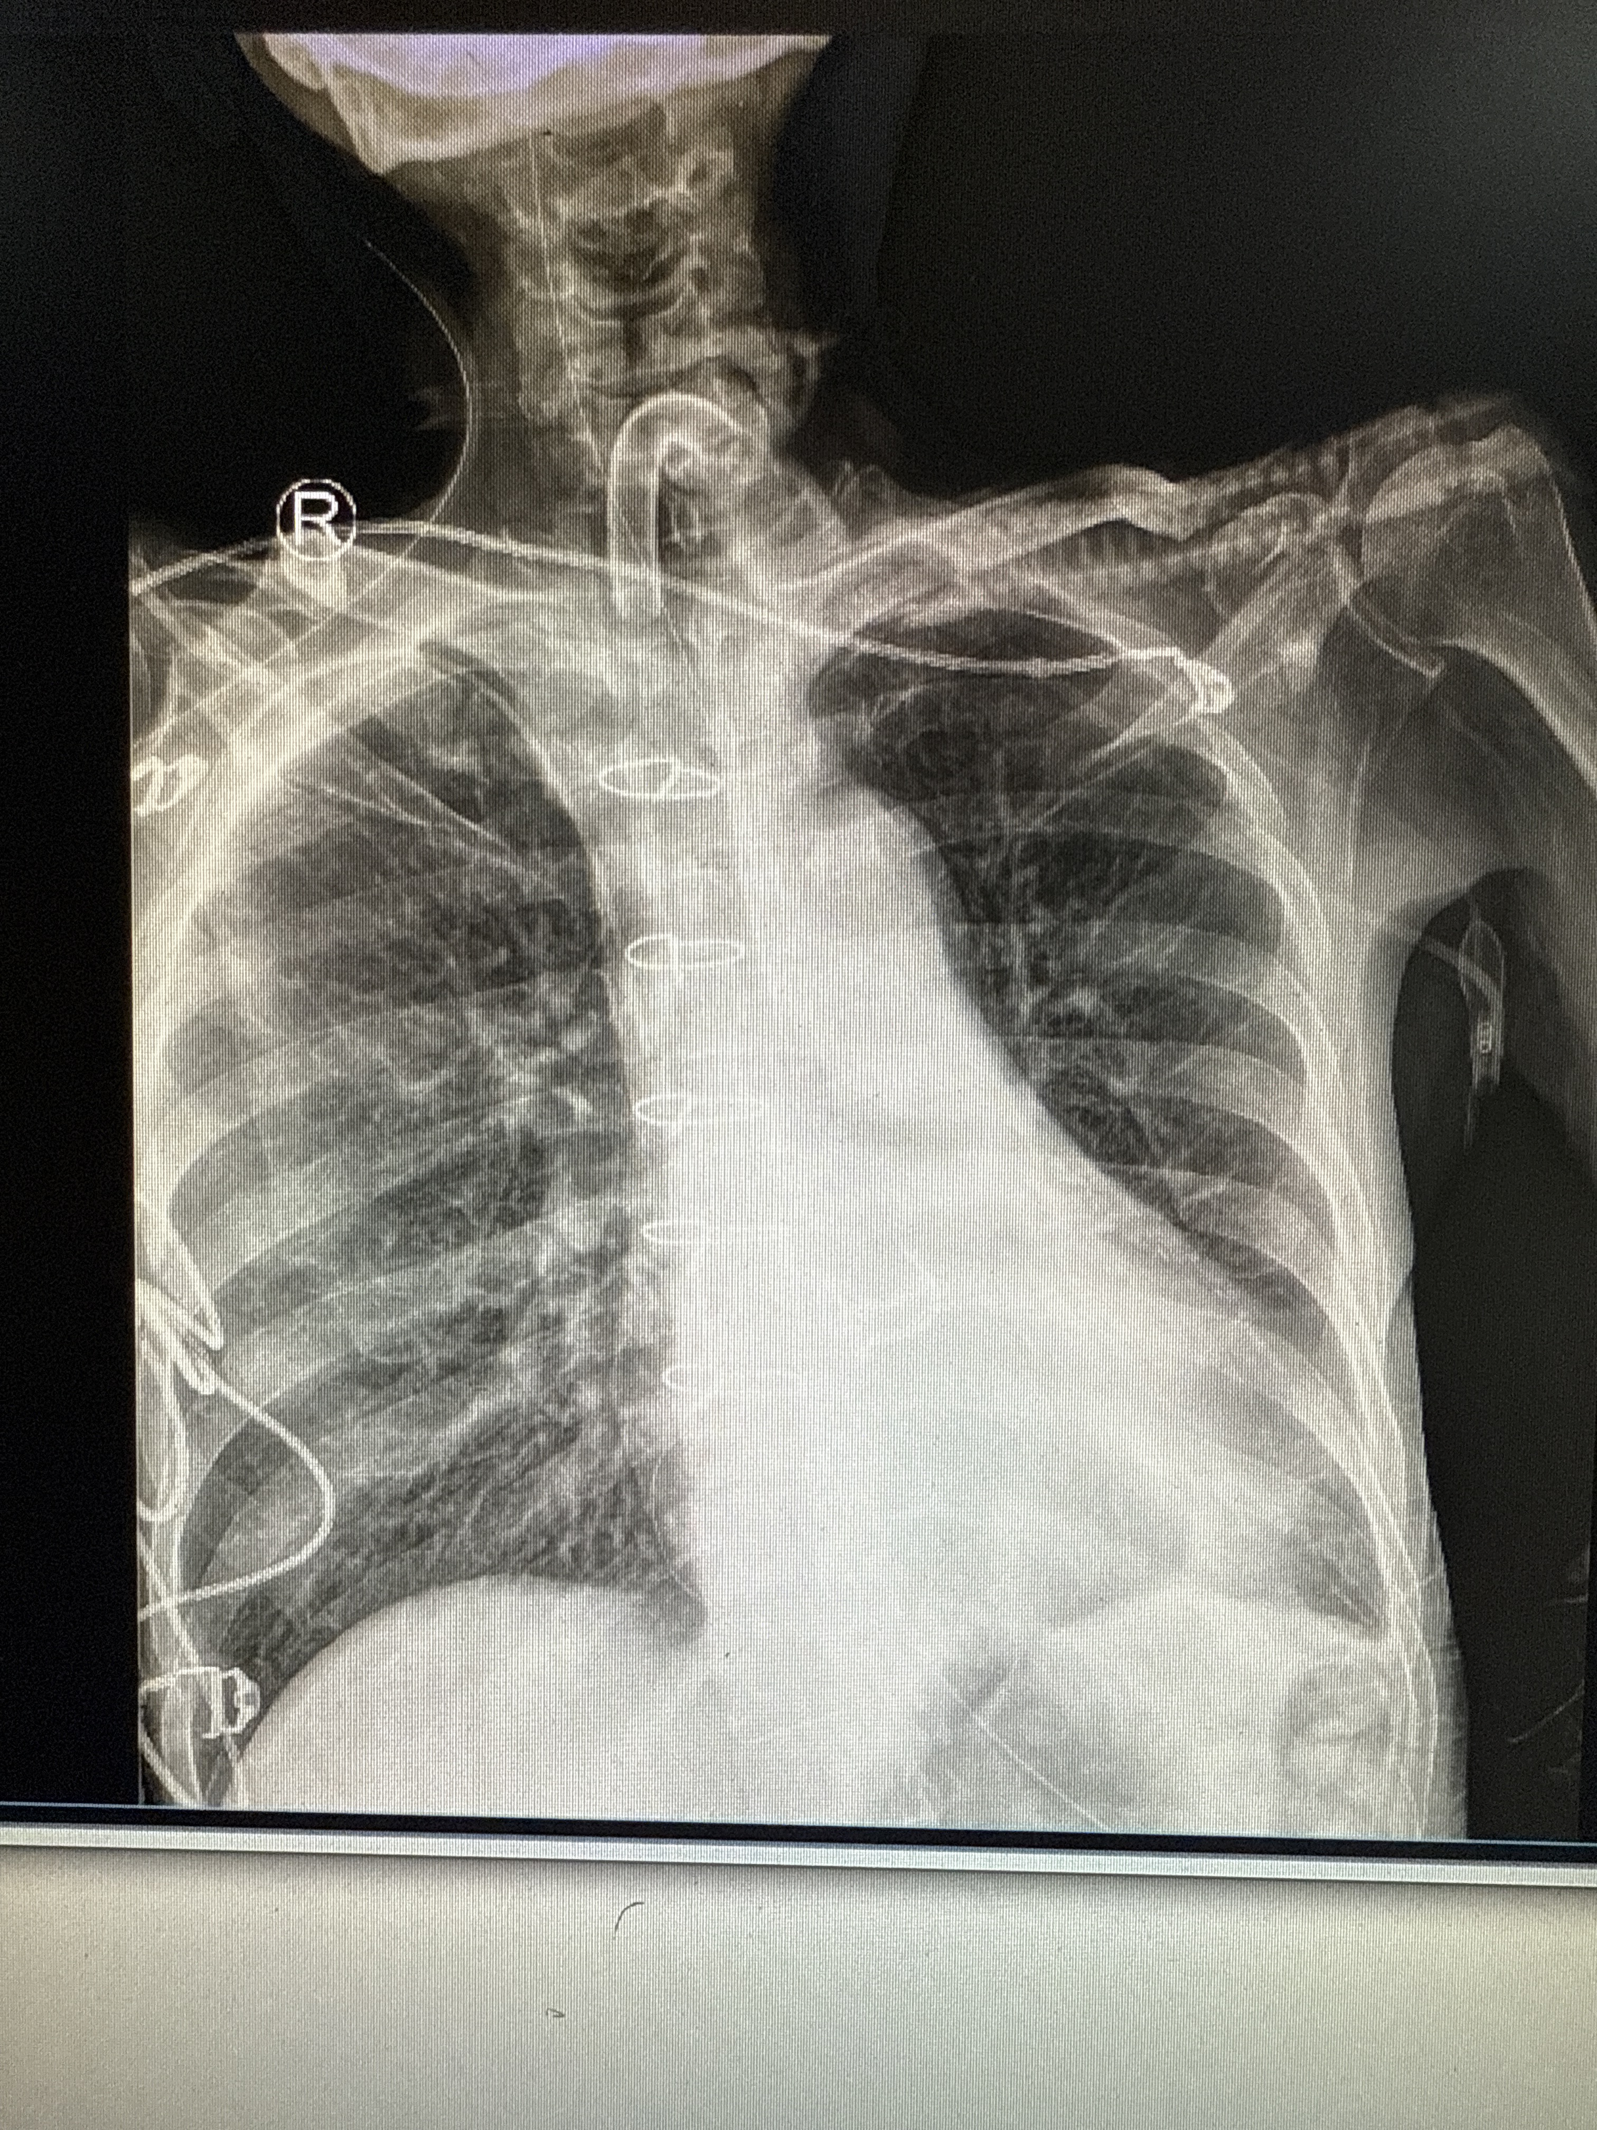
● 入院后检查
3.影像学检查：

Slide 7
● 诊断评估
诊断评估
1.初步诊断：1、主动脉瓣关闭不全
2、慢性阻塞性肺病
3、升主动脉扩张
4、低蛋白血症
5、二尖瓣关闭不全
6、主动脉硬化
2.诊断依据：病史：活动后胸闷气促7月余，。辅助检查：2025-09-15心脏彩超（经胸）诊断意见：左心大、室壁增厚、升主动脉瘤样扩张、肺动脉增宽主动脉瓣退行性变并关闭不全（重度）主动脉瓣前向流速稍快二尖瓣返流（中-重度）三尖瓣返流（轻-中度）左室收缩功能测值正常低值（本次急诊床旁心脏彩超仅供参考，建议必要时门诊心脏彩超
3.鉴别诊断：病史、体查及辅助检查支持诊断，诊断明确，但仍需与—-鉴别，心脏彩超等可资鉴别。

Slide 8
● 治疗过程
1.药物：头孢哌酮舒巴坦钠500mg q8 *12天
多黏菌素b *14 天
依拉环素50mag q12 *15天
2.手术：无

Slide 9
● 治疗过程
3.微生物/病理结果：痰培养鲍曼
4.方案调整：炎症指标升高 体温升高
5.指标追踪：Pct 上升用了依拉下降到正常水平

Slide 10
● 治疗过程
3.时间轴记录:(折线图)

Slide 11

● 诊疗体会
1.疗效评价：依拉环素安全性高 鲍曼微生物清除快
2.局限性： 暂时没有
3.结论：依拉环素对于肺部感染的鲍曼抗菌活性强

Slide 12
感谢观看
敬请指导

